Slide 1
Неделя психологии в МБОУ СОШ № 14
Педагог-психолог:
Шаведро Е.С.
2013г.

Slide 2
Планирование и принципы
Основные принципы:
1. Неделя должна быть целостной и законченной, т. е. иметь психологически очерченные начало и конец, основную идею и девиз.
2. Необходимо каждый день иметь такие виды работы, которые делали бы его неповторимым, так и «сквозные» мероприятия, которые задавали бы общий дух Неделе.
3. Каждый день должен быть целостным и законченным, т. е. содержать некое центральное мероприятие, иметь смысловую направленность, которая может выражаться в девизе дня.
4. События Недели должны охватывать всю школу – и детей и взрослых.
5. Мероприятия Недели не должны, по возможности, вмешиваться в учебный процесс.

Slide 3
Задачи недели
• Развитие коммуникативных навыков и социально-психологических свойств личности учащихся.
• Развитие рефлексии.
• Развитие мотивационной сферы.
• Развитие и осмысление системы личных жизненных ценностей у учащихся и педагогов.
• Формирование общего настроения оптимистической то-нальности в школе, настрой на «психологическую волну».
• Стимулирование интереса к психологическим знаниям и к деятельности школьного психолога.
• Удовлетворение потребности школьников в сильных и целостных эмоциональных переживаниях.

Slide 4
План Недели психологии
Понедельник
1. Акция «Радуга настроений».
2. «Школа будущего. Какой я вижу школу через 100 лет» .(рисуют младшие школьники)
3. «Психологический забор» на тему : «Я хочу, чтобы в нашей школе…» .(все взрослые и дети школы)
Вторник
1. «Я люблю Вас, мой учитель» .(все взрослые и дети школы)
2.Развивающее адаптационное занятие: «Впереди у нас пятый класс» .(четвертые классы)
3. «Поделись своими секретами здорового образа жизни». (рисуют младшие школьники)

Slide 5
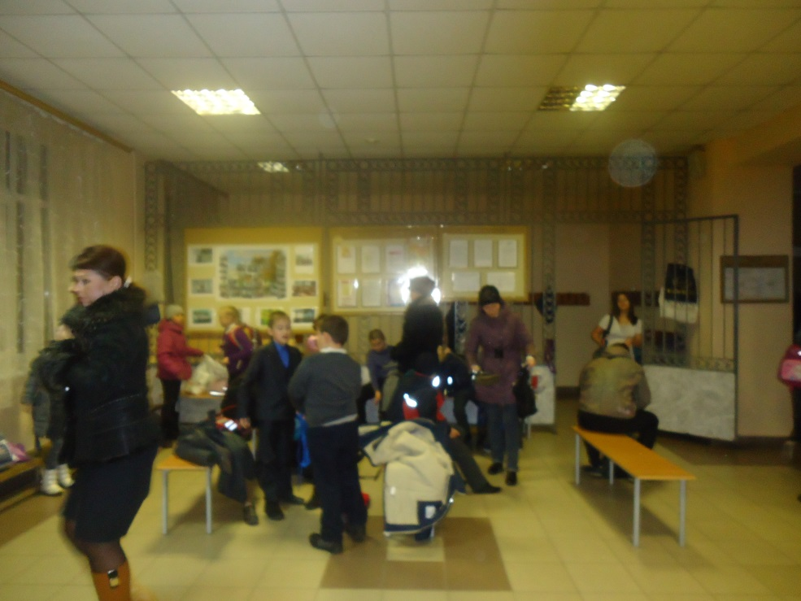
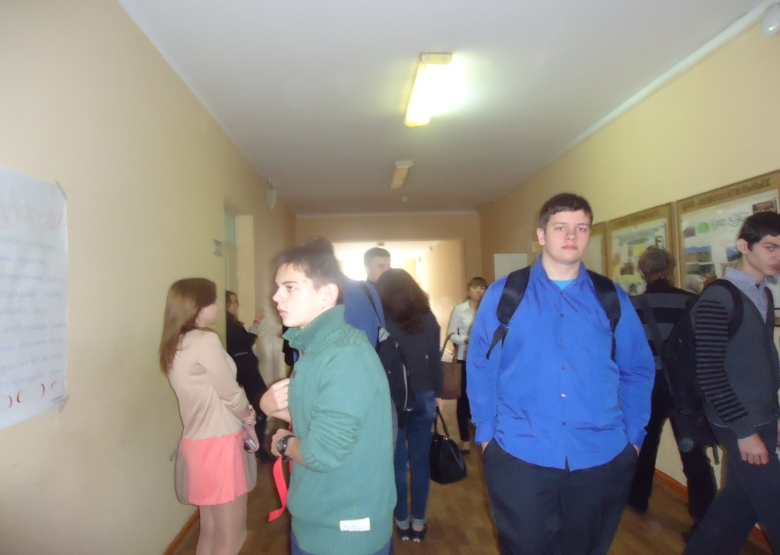
Среда
1. Письмо самому себе. (младшие школьники)
2. Развлекательно-познавательная викторина «Умники и умницы» .(младшие школьники)

Slide 6
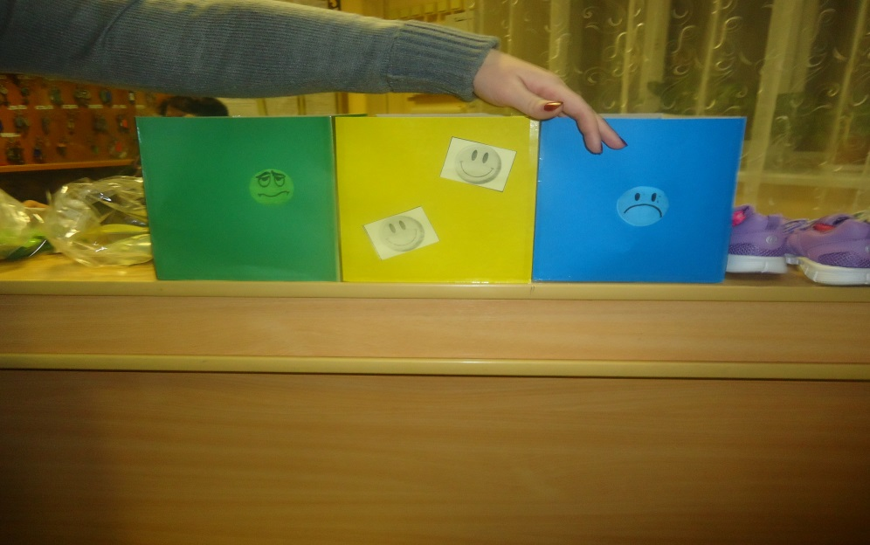
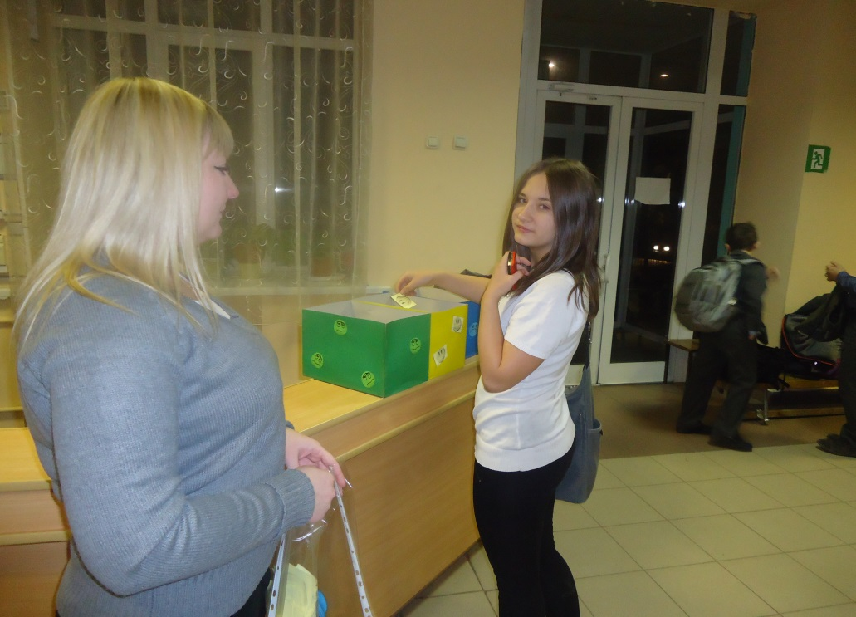
Акция «Радуга настроения» (жетончики с настроением)
Цель акции:
вызвать интерес к себе, к осознанию собственного настроения и его влияния на окружающих;
диагностика эмоционального состояния учащихся и педагогов.

Slide 7
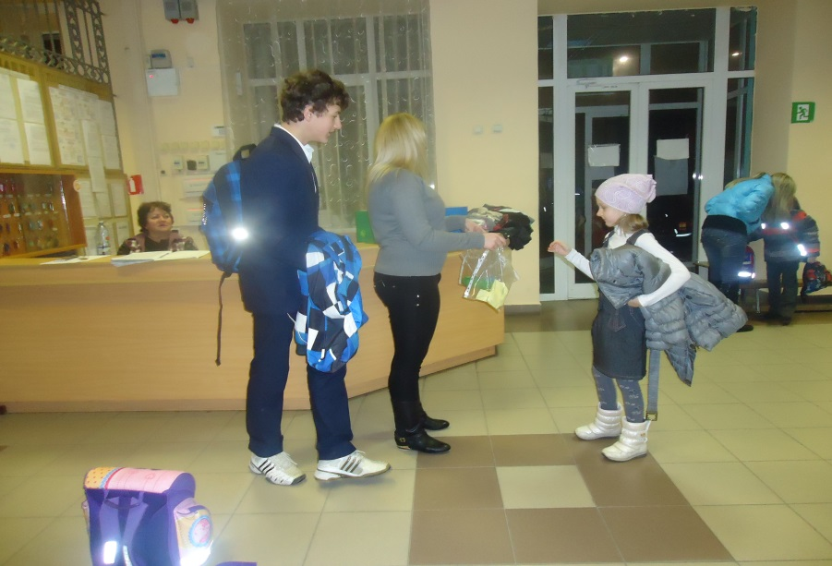
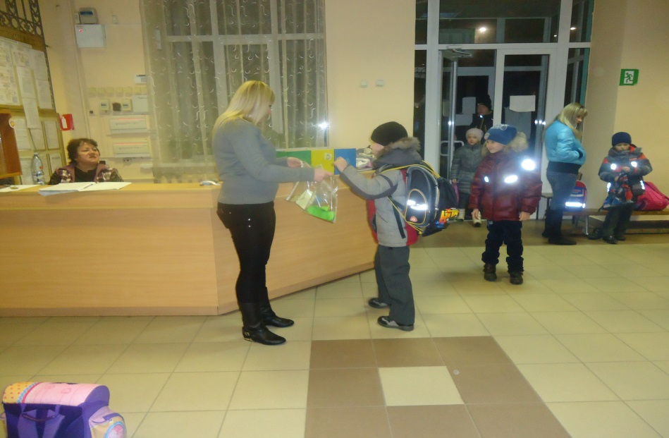
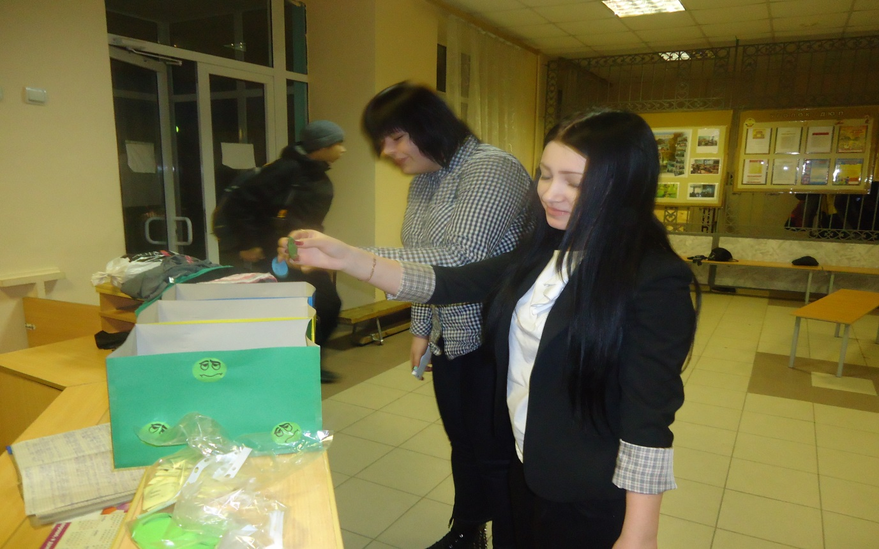

Slide 8
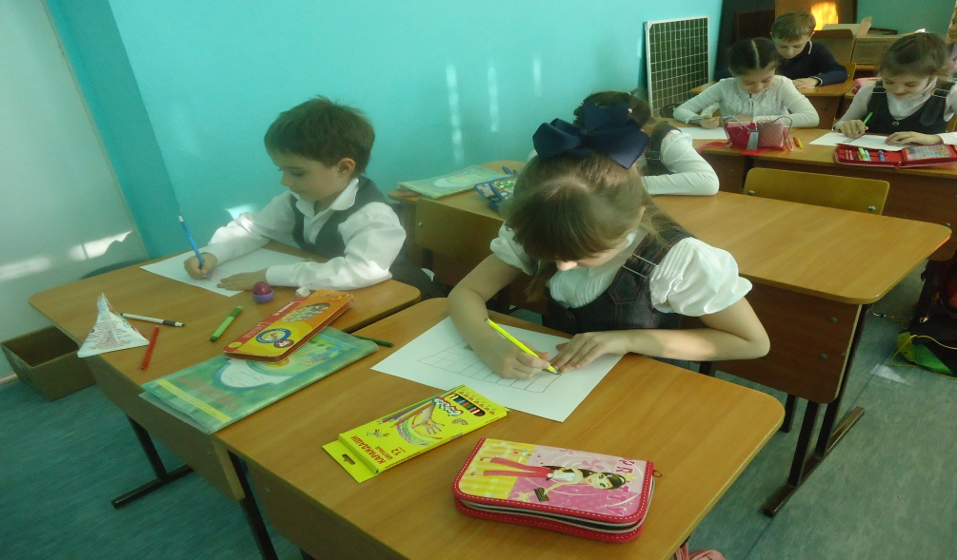
«Школа будущего. Какой я вижу школу через 100 лет».
Задачи:
- развитие творческого воображения уч-ся;
- диагностика значимых и желаемых для уч-ся аспектов школьной жизни.
Краткое содержание:
- дети рисуют по теме «Школа будущего. Какой я вижу школу через 100 лет». Рисунки оцениваются индивидуально. Лучшие рисунки вывешиваются на стенде в коридоре школы.

Slide 9
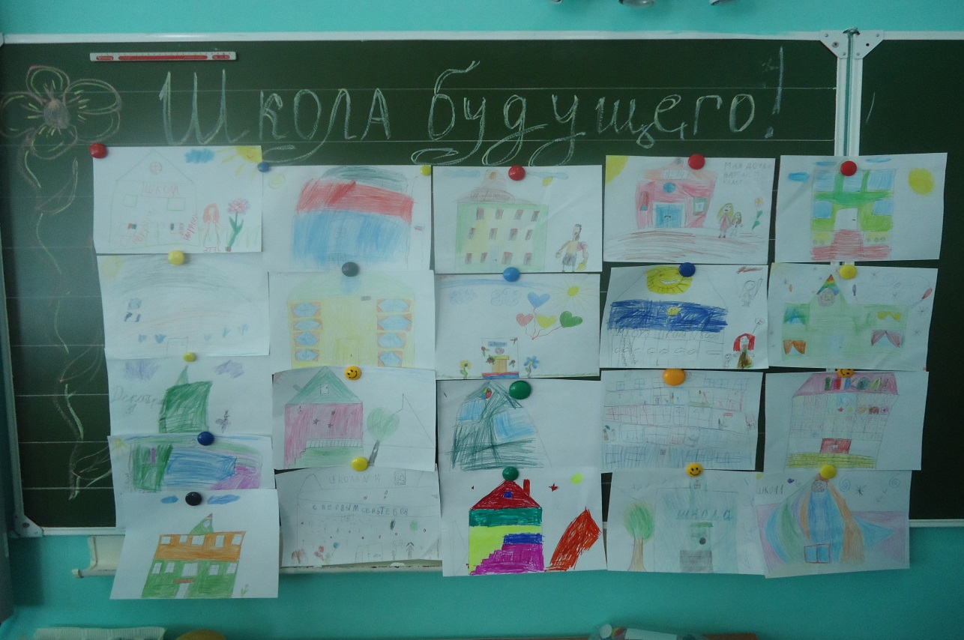
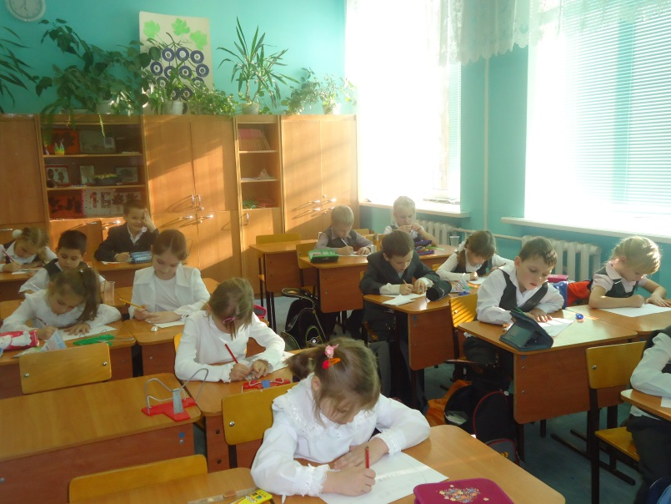
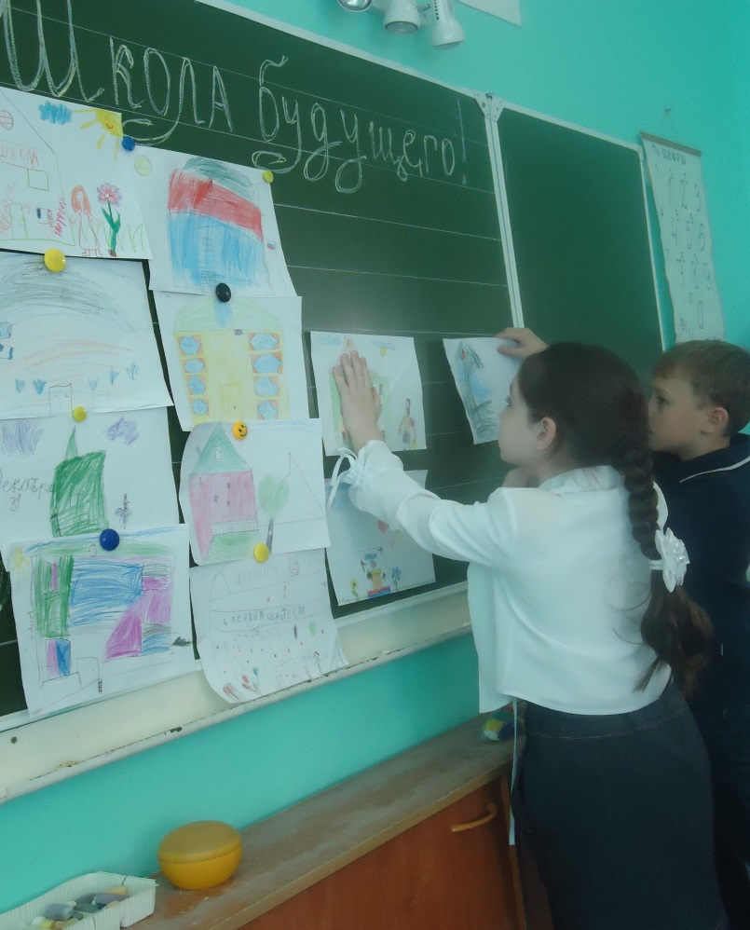
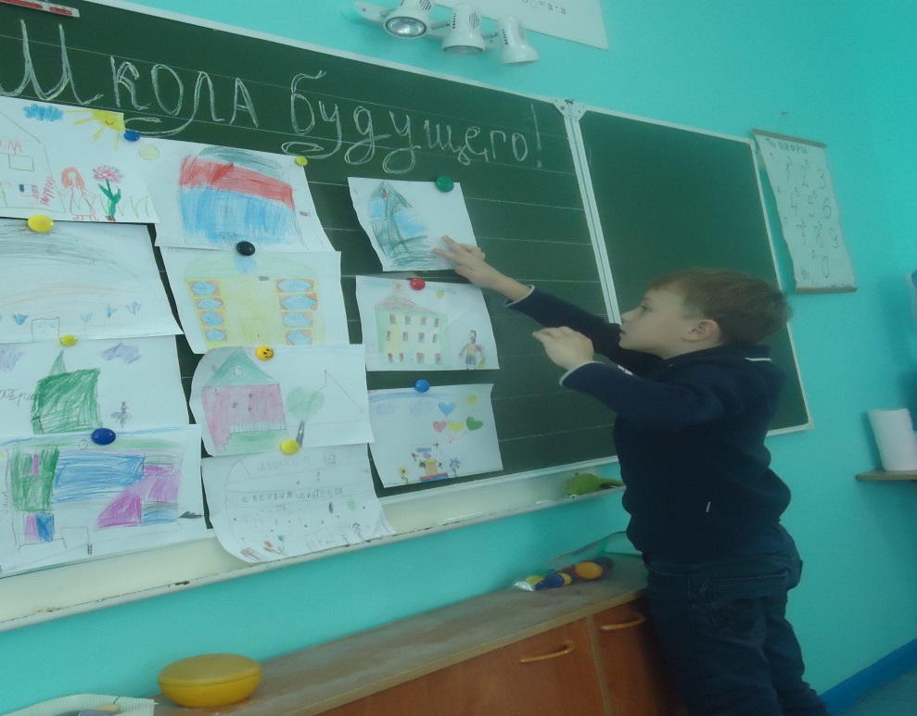

Slide 10
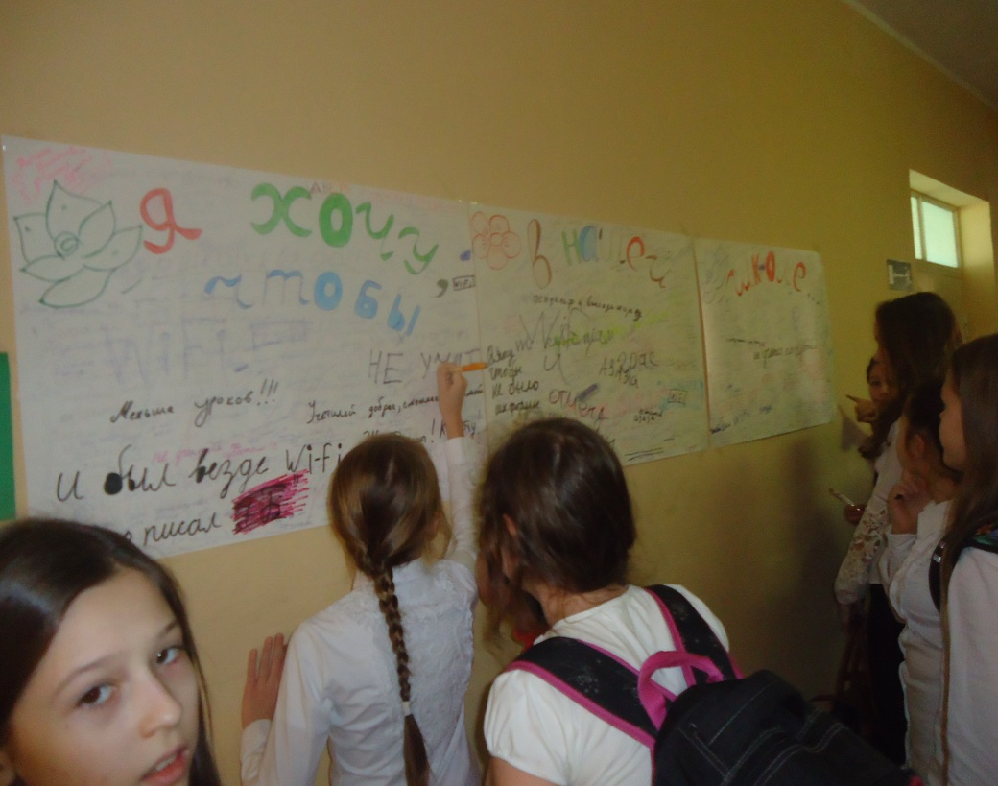
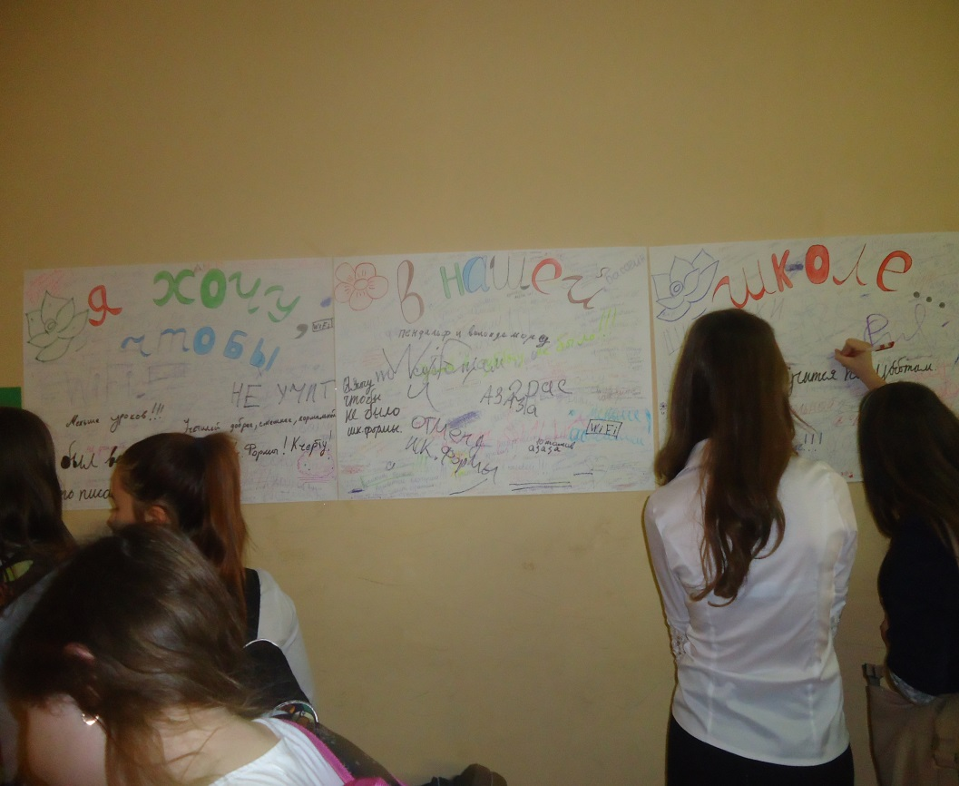
. «Психологический забор».
Цель: способствовать умению учащихся выражать своё мнение.
Учащиеся записывают свои мечты на «заборе».
Тема: «Я хочу, чтобы в нашей школе…».

Slide 11
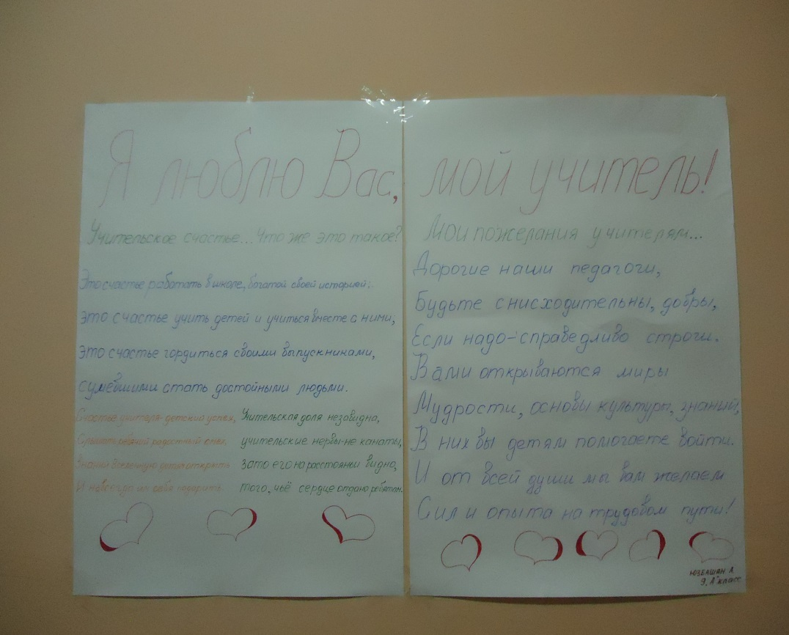
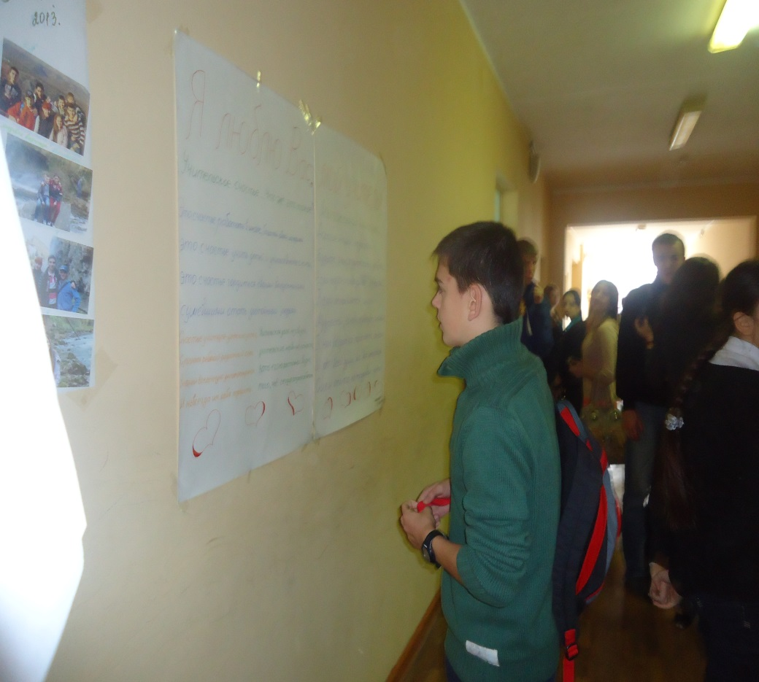
«Я люблю Вас, мой учитель».
Цель: создание сплоченного общешкольного коллектива, помочь прояснить и улучшить взаимоотношения «Учитель-ученик», снять барьеры общения.

Slide 12
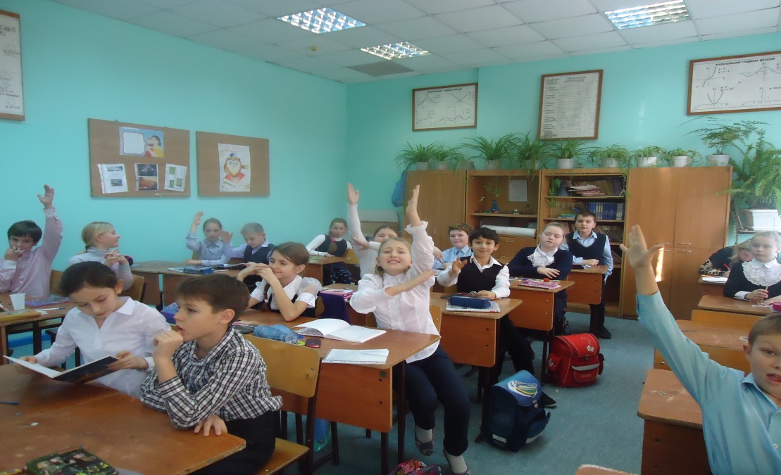
Развивающее адаптационное занятие: "Впереди у нас пятый класс".
Цель: профилактика проблем адаптации в среднем звене.
Задачи:
- формирование представлений о новом социальном статусе пятиклассника;
- формирование представлений о предварительном прогнозировании своего будущего;
- снятие тревожности по поводу перехода из начального звена в среднее.

Slide 13
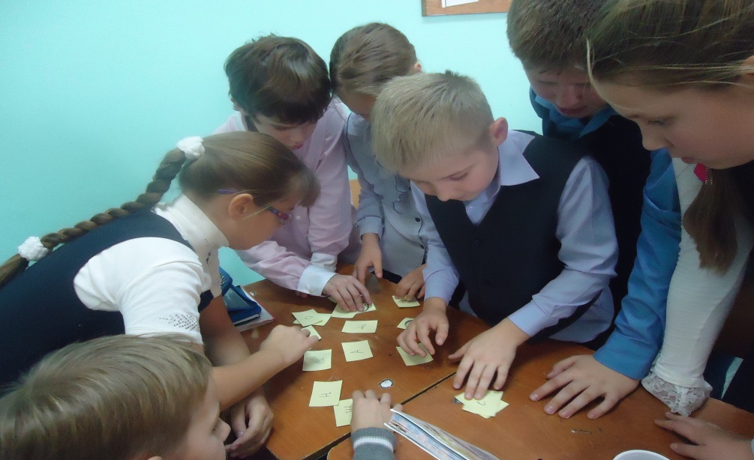
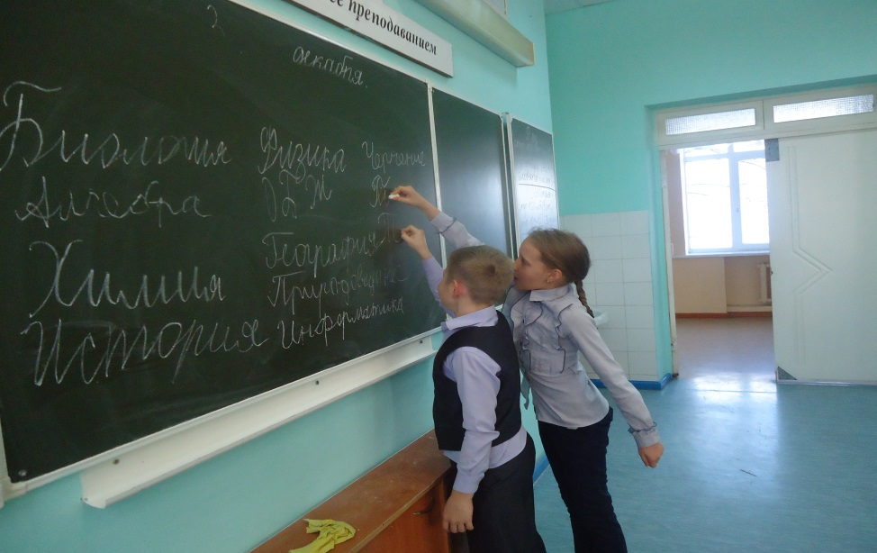
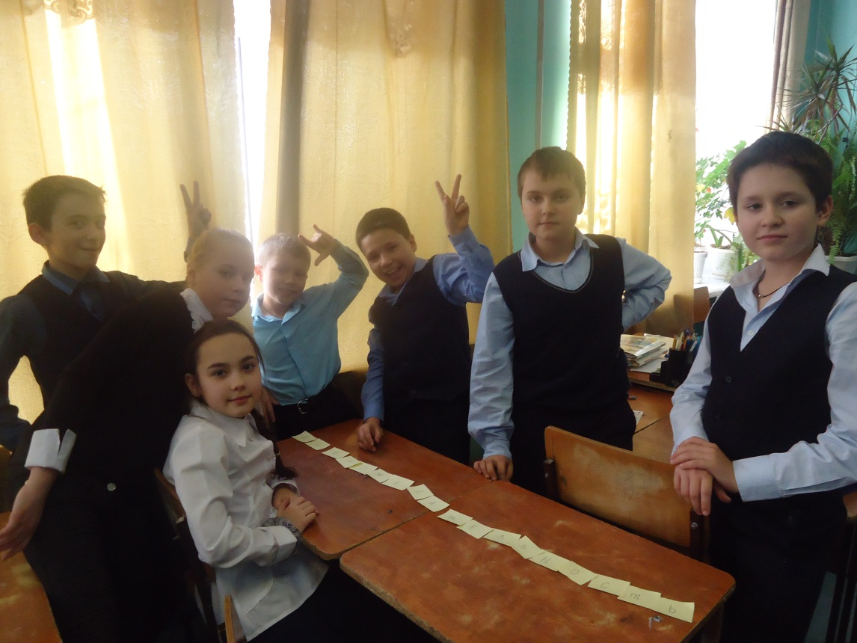
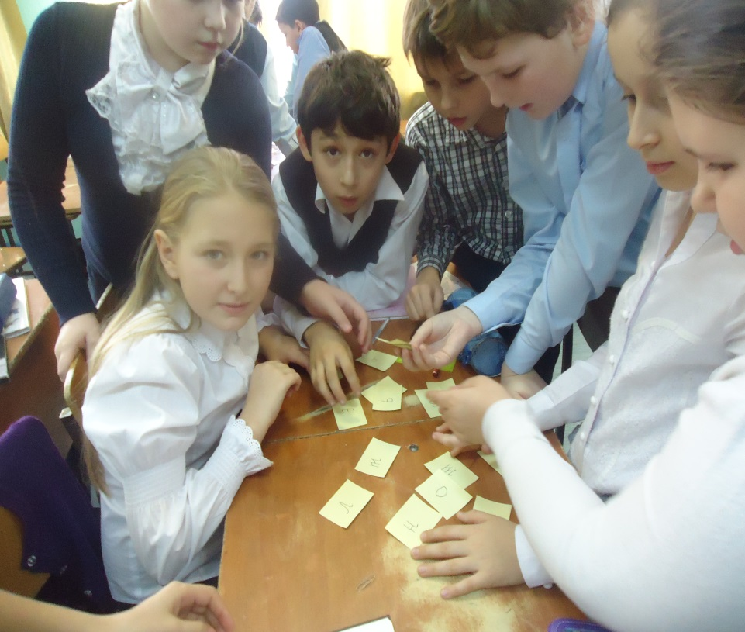

Slide 14
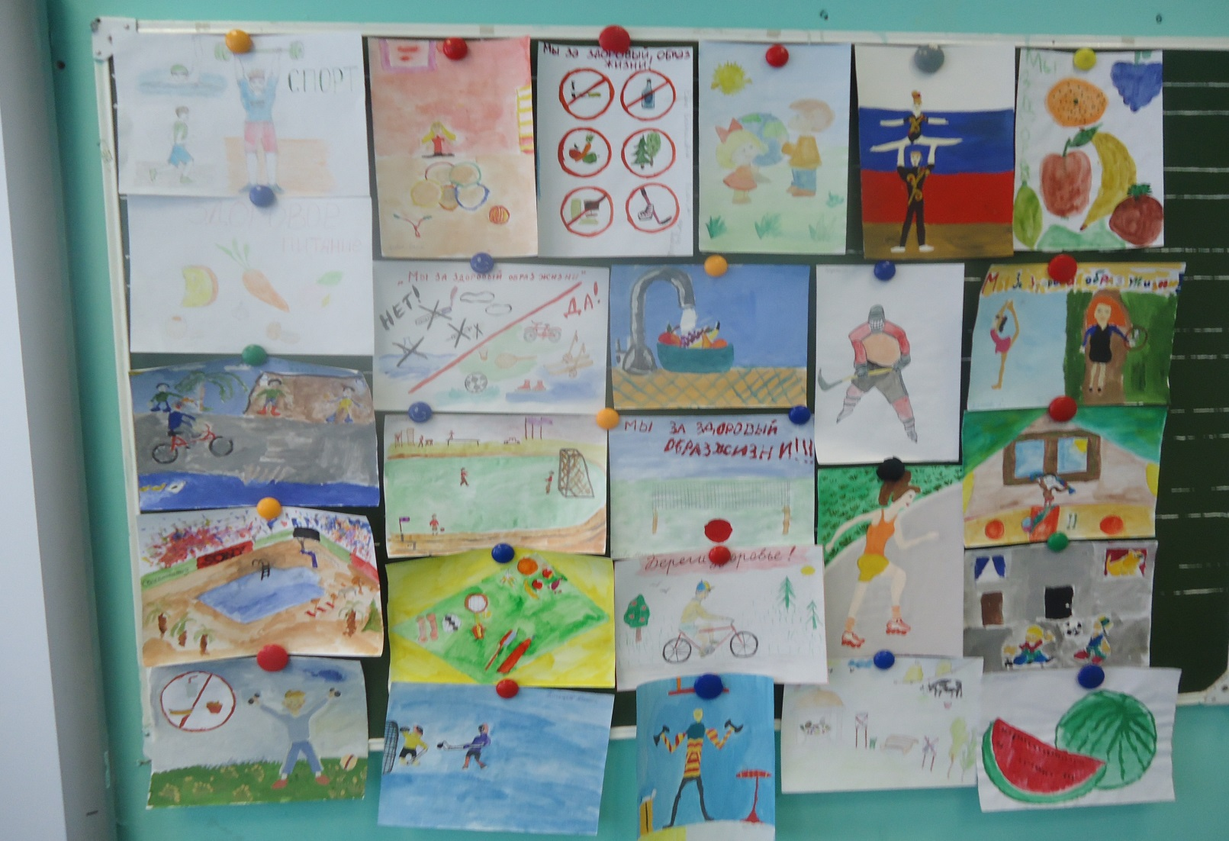
«Поделись своими секретами здорового образа жизни».
Цель: способствовать умению учащихся выражать своё мнение.
Учащиеся рисуют рисунки на тему: "Здоровый образ жизни"

Slide 15
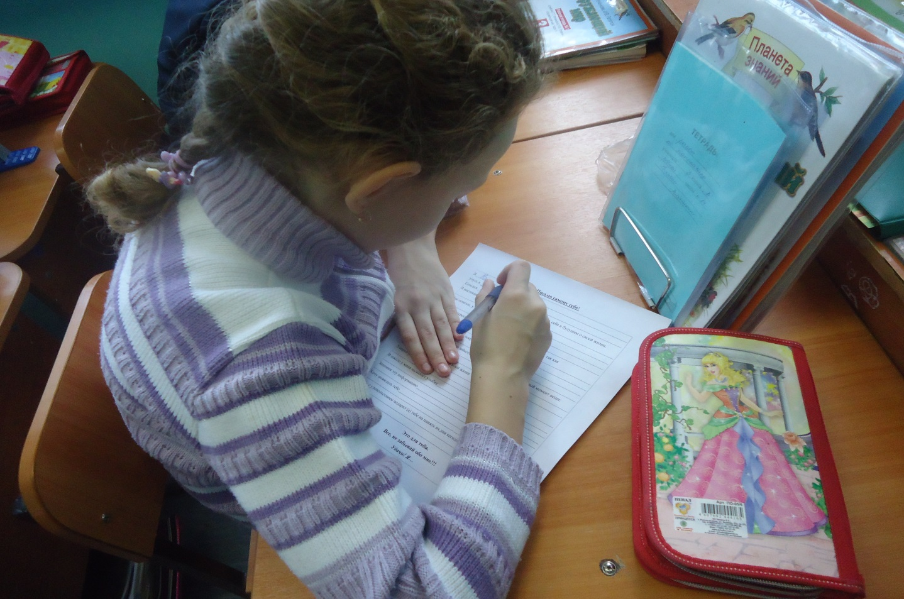
Письмо самому себе.
Цель акции: дифференциация смысловых личностных конструктов, их анализ; наблюдение за собственными изменениями в структуре личности.
В качестве высшей формы диалога выбрано письмо самому себе, составленное психологами.

Slide 16
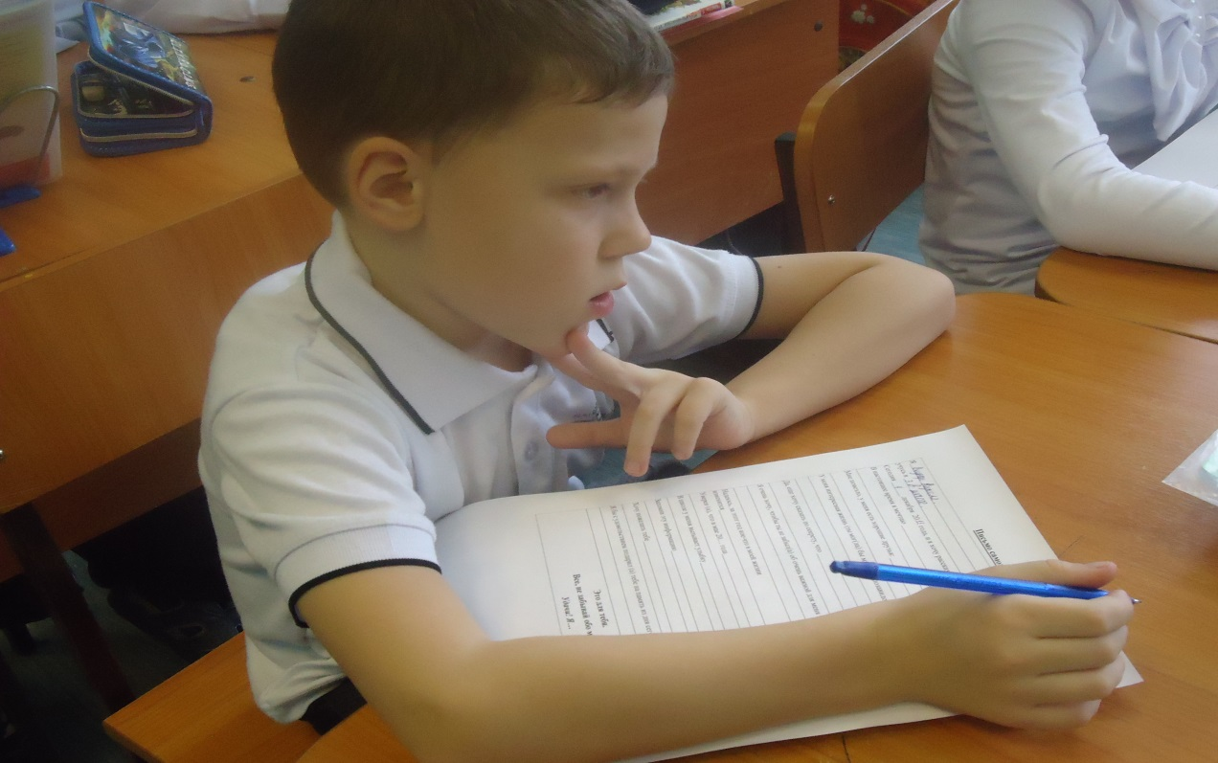
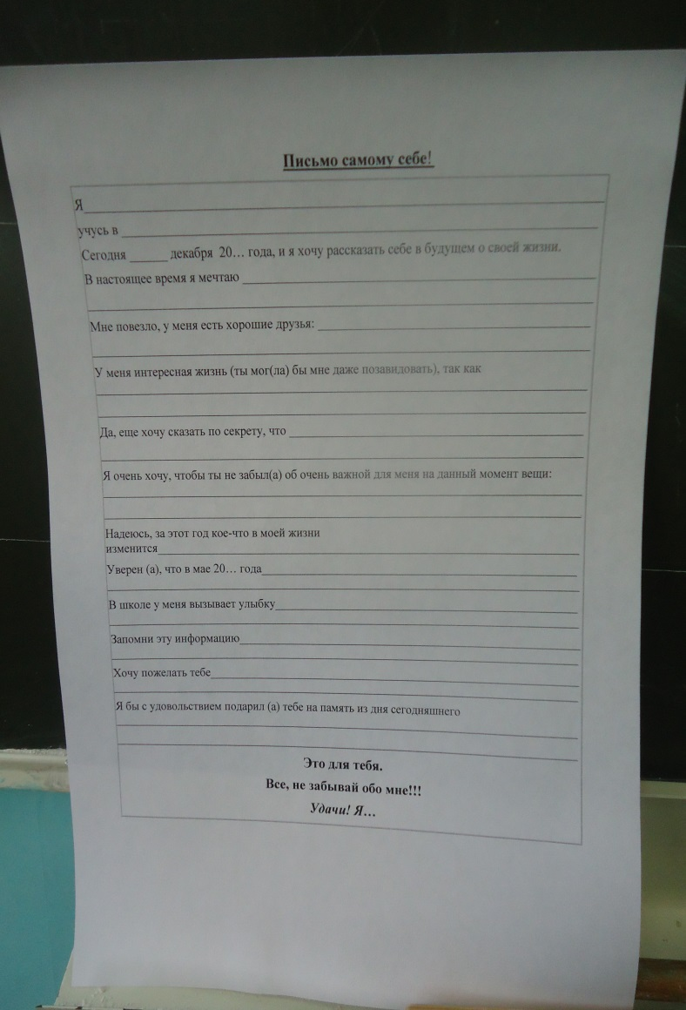
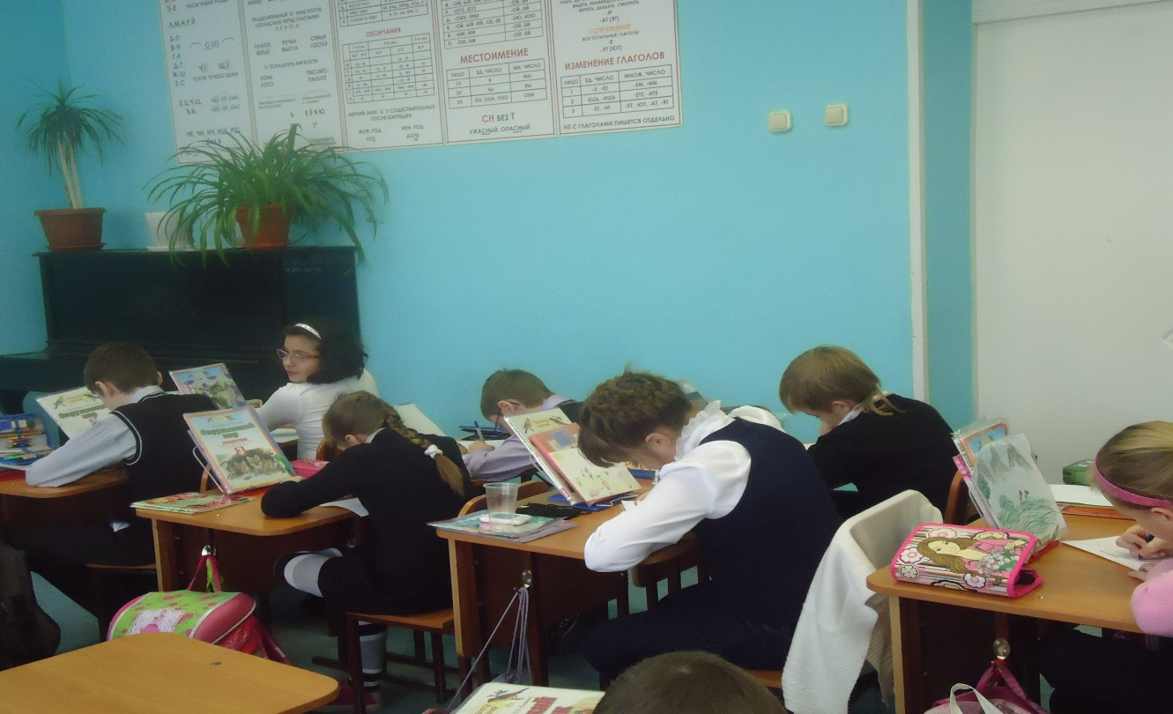

Slide 17
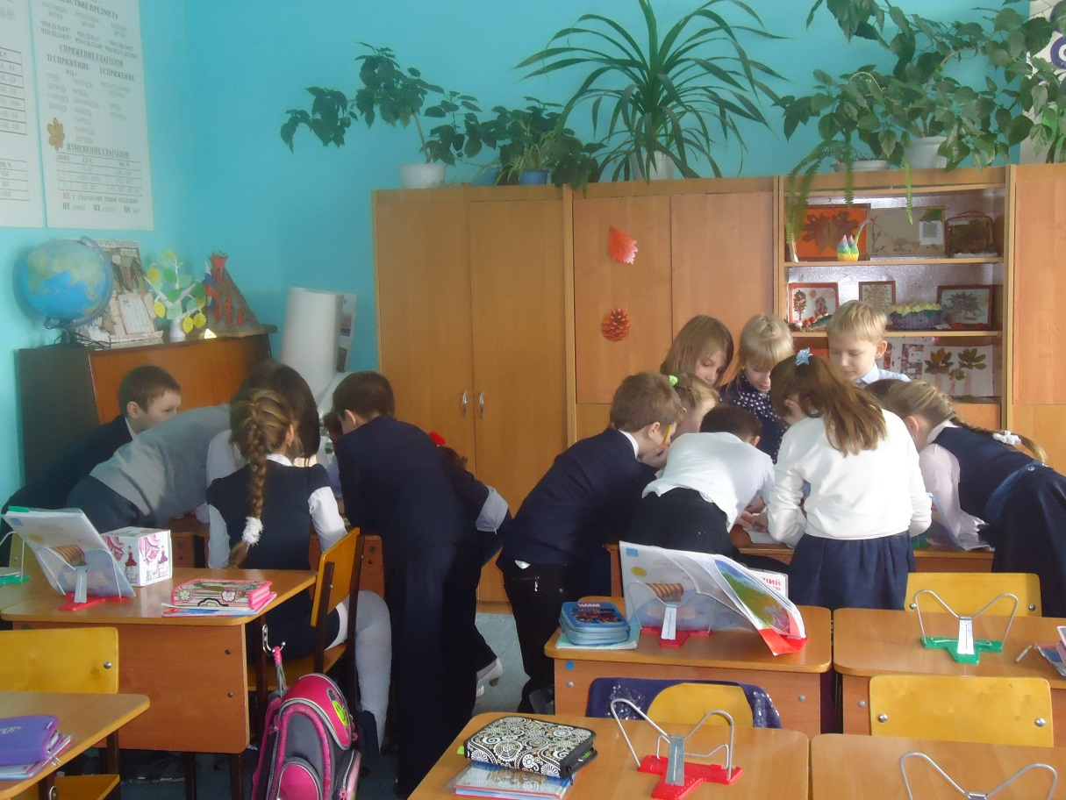
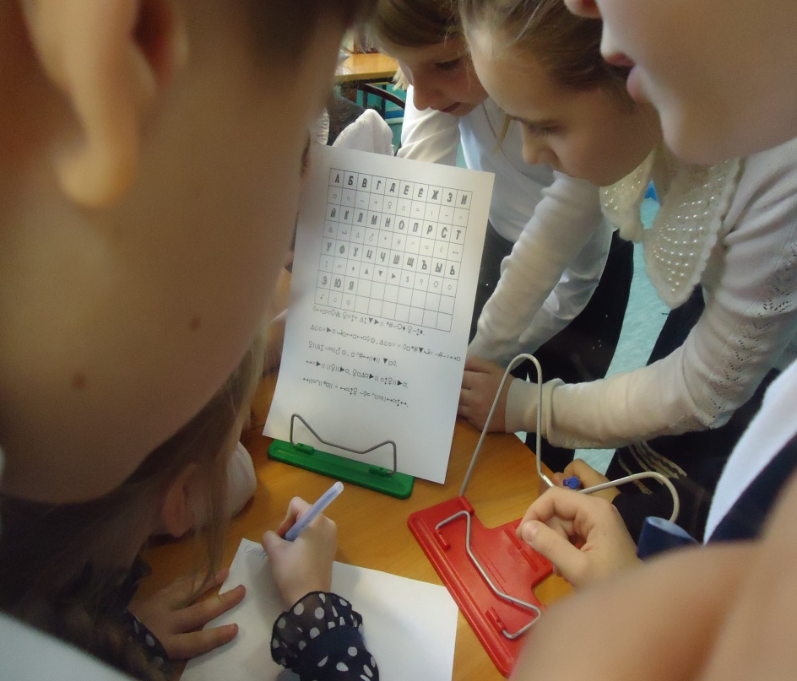
Развлекательно-познавательная викторина "Умники и умницы".

Slide 18
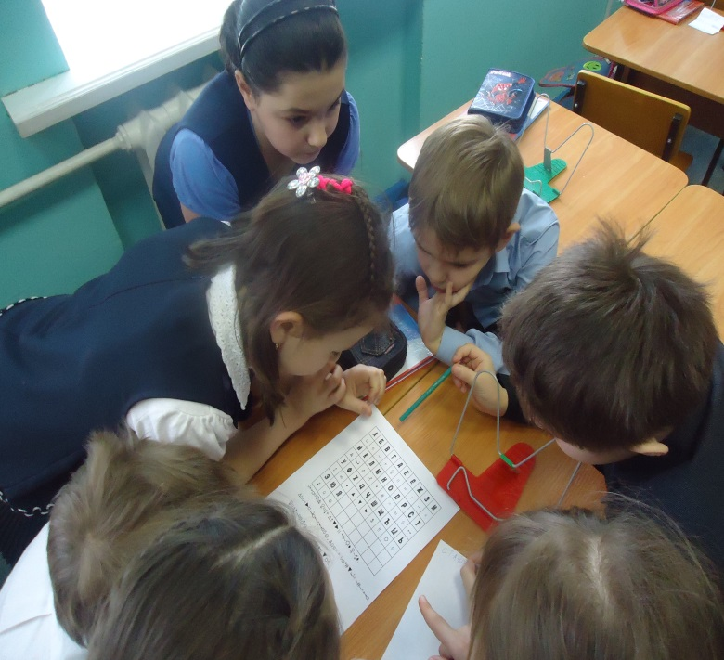
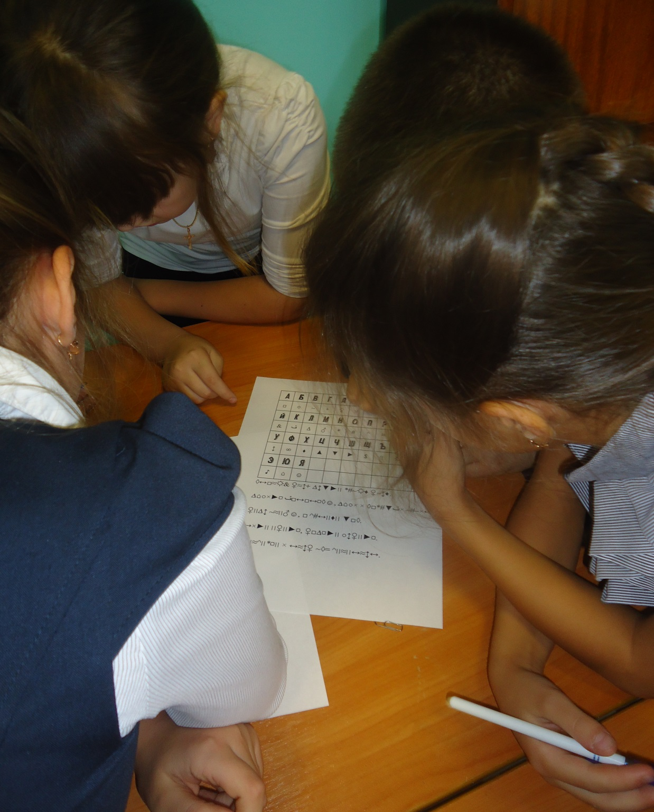
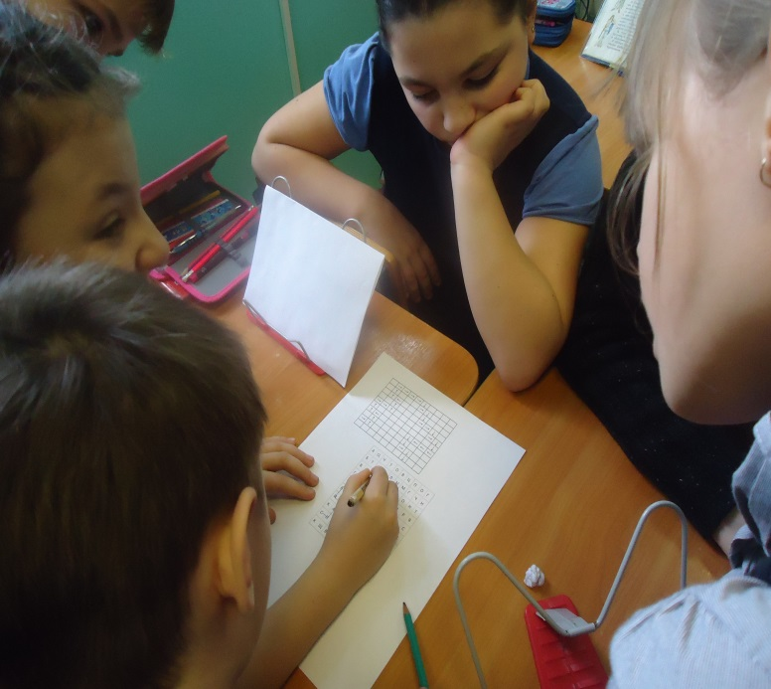

Slide 19
СПАСИБО ЗА ВНИМАНИЕ!

